Slide 1



정보변경
1.규정집(블랭크로 띄워줌)
2.전국노래자랑
3.HALL OF FAME
4.콘서트 관련정보
5.우리끼리
2017년 3월 주요 공연 TOP3
NO.1
NO.2

Slide 2
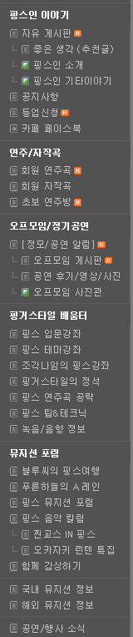

Slide 3
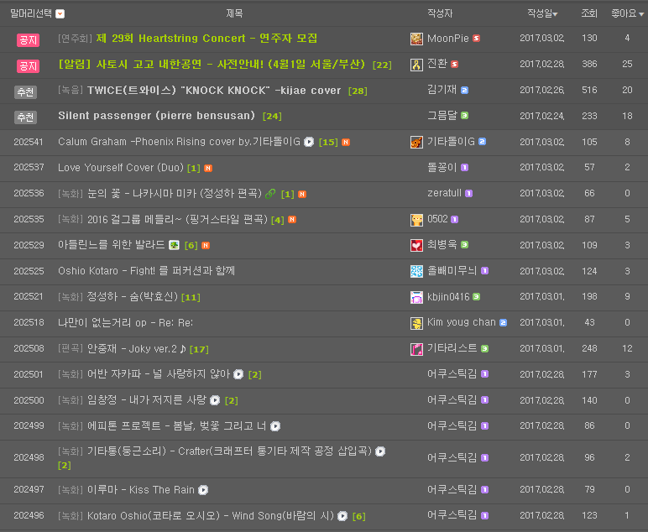
전국노래자랑 상세 디자인
좋아요, 싫어요 기능을 통해 평가
본인의 게시물은 평가가 불가
댓글 기능 지원
팔로우 추가 기능 지원
팔로우 게시물 검색기능 지원
게시물과 동일 곡을 올린 게시글 중 최고 추천 항목 지원
유튜브 연결을 통해 원곡 연결
일정 좋아요수 돌파 시 게시글 상단으로 이동

Slide 4
명예의 전당상세 디자인
기본적으로 전국노래자랑과 동일 BUT 일정 좋아요 이상 받은 순서대로

Slide 5
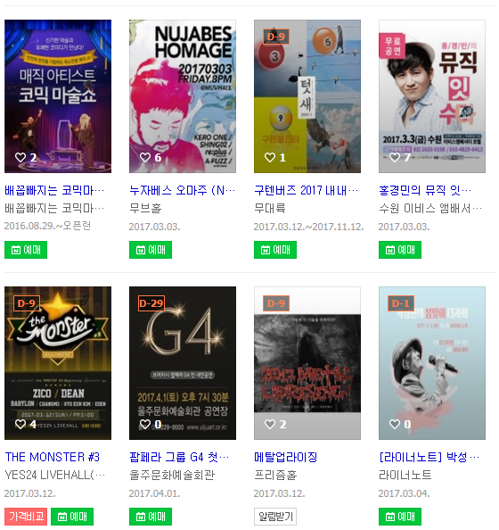
콘서트 정보 게시판
1안 썸네일
2안 일반 게시판식
체계적인 진짜 콘서트 보다는 인디밴드들이 자신의 공연을 홍보하는 식의 게시판 구성
일반 게시판 같으나 관리자의 허가를 받은 인원만 게시글 작성 가능

Slide 6
우리끼리 상세 디자인
기본적으로 전국노래자랑과 동일 BUT 팔로우 지정한 사람들의 게시글만 보이게
최신글 순으로

Slide 7
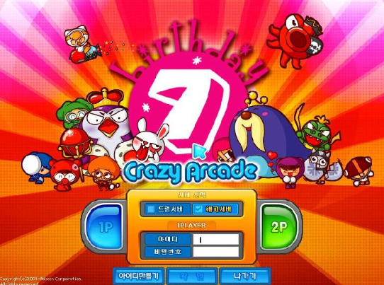
로그인 화면
해당 사이트 접속시 초기 화면은 무조건 로그인 화면으로 직행 로그인 성공 시 게시판 화면으로 이동

Slide 8
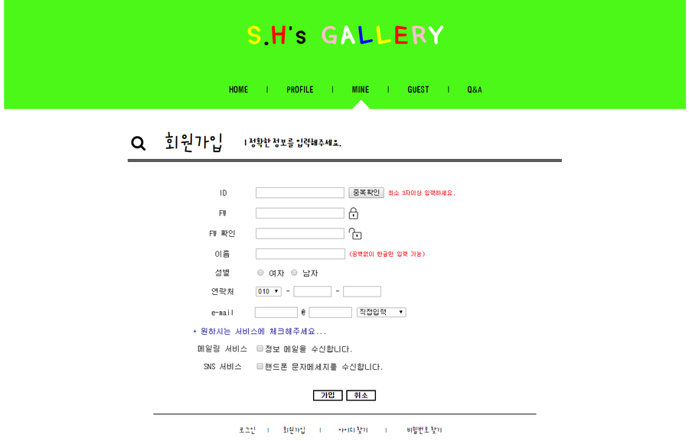
입력시규칙
띄워쓰기없이 한글로
크레이지 아케이드를 차용하여
닉네임이 아이디
받을 정보는
1.아이디(닉네임) pk
2.비밀번호 nn
3.이름 nn
4.전화번호nn unique
5.이메일 nn unipue
팔로우 테이블
1.상대방의 아이디
(pk)
2.내아이디
(fk)
!! 조인을 통해 상대방의 아이디를 타고 내노래 테이블에서 노래 항목 가져옴
내 노래 테이블
1.넘버 (생성숫자)
(pk){sysdate}
2.내아이디
(fk)
3.장르
4.가수
5.곡명

Slide 9
컬러
#05FBFF, #1D62F0 그라데이션

